Slide 1
Utbygging av kraft og industri ca 1915 - 1925
NACO – ÅSV – Hydro
BKK
Heimfall – 2001
Johan Castberg:
Helt fra konsesjonslovene fra 1909 har det vært bred politisk enighet om at de distrikter som avstår sine naturressurser til storsamfunnet, har krav på en rettmessig andel av verdiskapingen. Man skal la distriktene «få en rundelig andel i de værdier som skapes indenfor deres grænser (…)», uttrykte Johan Castberg under stortingsforhandlingene, og la til at «det er absolut urigtig» at storsamfunnet «tar værdierne ut av distrikterne uten vederlag.»

Slide 2
Kraftinntekter i Høyanger kommune 2021 (20)
Utbygd vannkraft i Høyanger kommune utgjerd ca. 1,2 TWh
Høyanger kommune har 86,3 mill. (83,4) kr i årlige kraftinntekter
Inntektene er fordelt slik:
Konsesjonskraft – netto: 17,0 mill. (27,5) 109 GWh
Heimfallskraft – netto : 16,5 mill. (7,8) 169 GWh
Konsesjonsavgift: 9,7 mill. (9,7)
Eiendomsskatt på kraftanlegg: 27,7 mill. (23,0)
Naturressursskatt: 15,4 mill. (15,4)
Notes:
- Kommunen bør, så langt det lar seg gjøre, identifisere hvordan kraftinntektene er fordelt. Ta gjerne kontakt med sekretariatet dersom man trenger bistand til dette arbeidet.
- For konsesjonskraft er det viktig å gjøre fradrag for det kommunen betaler i konsesjonskraftpris til konsesjonær.
- Finn gjerne frem og sett inn historiske tall – hva har f.eks. kommunen hatt i konsesjonskraftsinntekter de siste 10 årene?
- Tilsvarende – sett inn hva kommunen betaler i medlemskontingent til LVK.

Slide 3
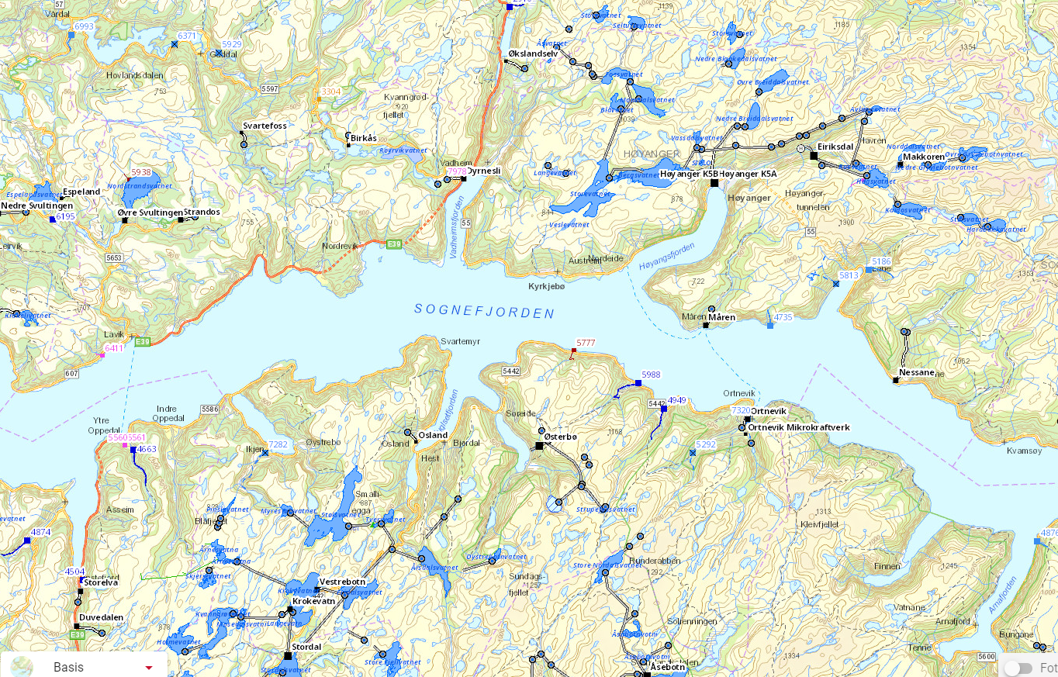

Slide 4
Firda, 11.9.2019: «Slik har Zephyr presentert vindkraftanlegget for grunneigarane. »

Slide 5
Presentasjonar for Høyanger kommunestyre
Zephyr:
Fred. Olsen Renewables:
70 – 80 vindmøller i fjellet mellom Høyanger og Sunnfjord (Gaular)
Produksjon 1- 1,2 TWh
Eigedomsskatt til Høyanger ca 12 mill.

Slide 6
Kraftinntekter Vannkraft - Vindkraft
Forventa kraftinntekter i Høyanger
Vannkraft: Vindkraft
Konsesjonskraft – netto: 17,0 mill. 0 mill.
Heimfallskraft – netto : 16,5 mill. 0 mill.
Konsesjonsavgift: 9,7 mill. 0 mill.
Eiendomsskatt på kraftanlegg: 27,7 mill. 12 mill.
Naturressursskatt: 15,4 mill. 0 mill.
"Vannkraft - arvesølvet fra fjellheimen"
Notes:
- Kommunen bør, så langt det lar seg gjøre, identifisere hvordan kraftinntektene er fordelt. Ta gjerne kontakt med sekretariatet dersom man trenger bistand til dette arbeidet.
- For konsesjonskraft er det viktig å gjøre fradrag for det kommunen betaler i konsesjonskraftpris til konsesjonær.
- Finn gjerne frem og sett inn historiske tall – hva har f.eks. kommunen hatt i konsesjonskraftsinntekter de siste 10 årene?
- Tilsvarende – sett inn hva kommunen betaler i medlemskontingent til LVK.

